Slide 1


TASTIFY
ERP Intelligent pour la Gestion des Restaurants Marocains
Présentation du Projet de Fin d'Année (PFA)
Présenté par : Mehdi Diouri & Ibtihal El kherazi
École Marocaine des Sciences de l'Ingénieur (EMSI) Honoris United Universities | Juin 2026

Slide 2
Sommaire de la Présentation
1. Introduction & Contexte
2. Problématique Métier et Technique
3. Étude de l'Existant & Positionnement
4. Solution Proposée : Tastify
5. Conception & Modélisation UML
6. Réalisation du Pipeline IA & Modèles
7. Modèles de Deep Learning retenus
8. Comparaison des Résultats & Métriques
9. Défis techniques & Solutions
10. Conclusion & Perspectives
Soutenance PFA - Tastify | Agenda Mehdi Diouri & Ibtihal El kherazi

Slide 3
1. Introduction : Contexte de la Restauration
Rythme opérationnel intense et multi-acteurs :
Coordination critique entre la salle (serveur) et la cuisine (cuisinier).
Dépendances en cascade : Table libre -> Prise de commande -> Préparation -> Stock -> Paiement.
Problème de la dispersion des données dans les restaurants :
Utilisation fréquente de carnets papier ou de logiciels isolés non synchronisés.
Perte de temps, risques d'erreurs de commande, gestion de stocks réactive (ruptures).
La voix du client au cœur de la réputation :
Importance croissante des commentaires textuels en ligne pour adapter la carte.
Besoin de capter automatiquement les avis rédigés en dialecte local (Darija) ou français.
[Schéma de flux : Salle ➔ Cuisine ➔ Stocks ➔ Avis Client]
Soutenance PFA - Tastify | 1. Introduction Mehdi Diouri & Ibtihal El kherazi

Slide 4
2. Problématique
Question centrale de recherche et développement :
Comment concevoir un ERP web centralisé, réactif et modulaire permettant d'optimiser les opérations d'un restaurant marocain tout en exploitant automatiquement l'analyse des avis clients ?
Verrous techniques identifiés :
1. Séparation stricte des accès : Rôles distincts (Gérant, Serveur, Cuisinier, Client) sur des interfaces dédiées sans conflits de session.
2. Réactivité temps réel : Envoi instantané des commandes en cuisine sans rechargement de page (latence proche de zéro).
3. Modélisation complexe : Maintien de la traçabilité des stocks selon les recettes complexes et mouvements physiques.
4. Traitement multilingue asynchrone : Traiter des textes en Darija, arabe classique, français et anglais sans ralentir la création d'avis.
Soutenance PFA - Tastify | 2. Problématique Mehdi Diouri & Ibtihal El kherazi

Slide 5
3. Étude de l'Existant
Solution | Points forts | Limites | Lecture pour Tastify
Lightspeed POS | Caisse fiable, rapports de vente complets | Coût élevé, matériel propriétaire, fermé | Confirme le besoin de centralisation
Toast POS | Très orienté restaurant, commandes et KDS | Indisponible/inadapté au marché local marocain | Montre l'importance du lien direct Salle-Cuisine
L'Addition | Service de caisse ergonomique sur tablette | Intégration limitée avec des stocks complexes/recettes | Justifie le besoin d'un ERP tout-en-un
Tastify (Notre PFA) | Modulaire, open source, KDS temps réel, IA multilingue | Prototype académique, pas de données de production | Idéal pour un déploiement souple et local (Docker)
Conclusion de l'étude : Les solutions du marché sont puissantes mais onéreuses, fermées ou inadaptées au bilinguisme marocain. D'où la pertinence de concevoir un ERP modulaire adapté localement.
Soutenance PFA - Tastify | 3. Étude de l'existant Mehdi Diouri & Ibtihal El kherazi

Slide 6
4. Solution Proposée : Tastify
Architecture monorepo modulaire :
Un backend unifié en Django REST Framework (DRF) sécurisé par des jetons JWT.
Deux Single Page Applications (SPA) indépendantes en React + Vite + TS.
Modules métiers intégrés de bout en bout :
Salle : Prise de commande sur plan de table dynamique.
Cuisine : Kitchen Display System (KDS) synchronisé.
Stock : Déductions automatiques basées sur les recettes.
Temps réel et traitement asynchrone :
WebSockets via Django Channels et Redis pour notifier instantanément la cuisine.
Celery et Celery Beat pour les tâches de fond lourdes (mouvements de stocks et IA).
Pipeline IA de sentiments client :
Détection automatique de la langue des commentaires.
Inférence par Transformers distants (Hugging Face).
Heuristique locale pour garantir la résilience hors-ligne.
Soutenance PFA - Tastify | 4. Solution Proposée Mehdi Diouri & Ibtihal El kherazi

Slide 7
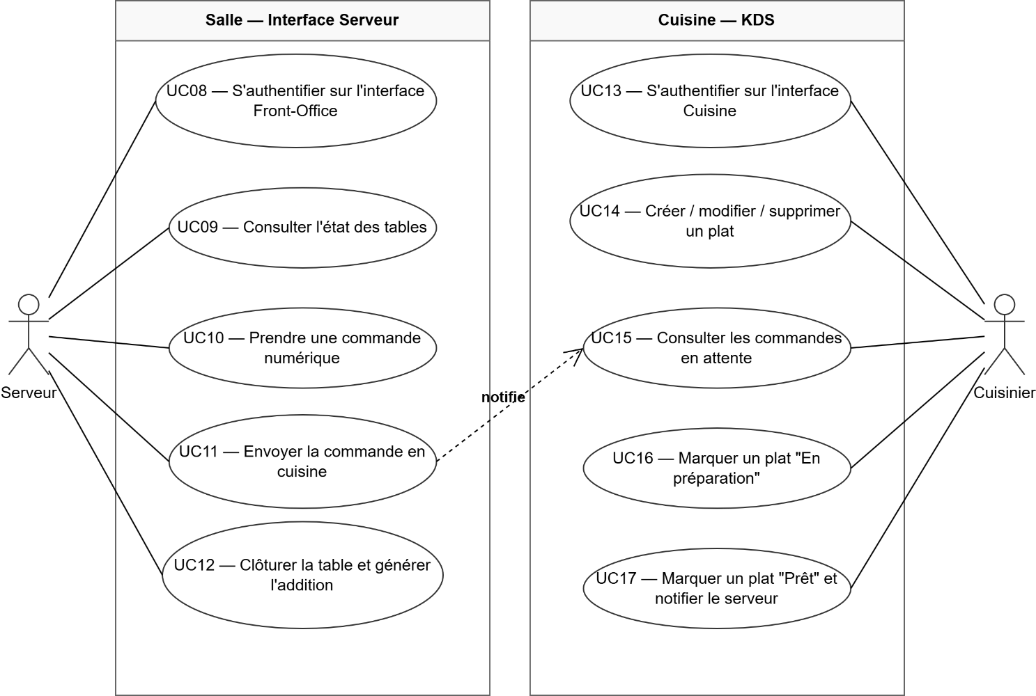
5. Conception : Acteurs & Cas d'Utilisation
Quatre acteurs clés gérés par un système d'accès RBAC :
Gérant : Supervise le menu, les stocks, la configuration visuelle, les RH (employés/shifts) et les rapports financiers.
Serveur : Consulte le plan de salle dynamique, affecte les clients aux tables, prend les commandes et gère l'addition.
Cuisinier : Visualise l'écran KDS, prend en charge les plats et notifie le serveur de la fin de préparation.
Client : Consulte le menu, réserve une table en ligne, effectue le paiement (QR/carte/espèces) et soumet un avis.
Modélisation UML (Cas d'utilisation critiques) :
Les diagrammes UML structurent le cycle de vie de la commande (Salle ➔ Cuisine) et la réconciliation des paiements.
Soutenance PFA - Tastify | 5. Conception Mehdi Diouri & Ibtihal El kherazi

Slide 8
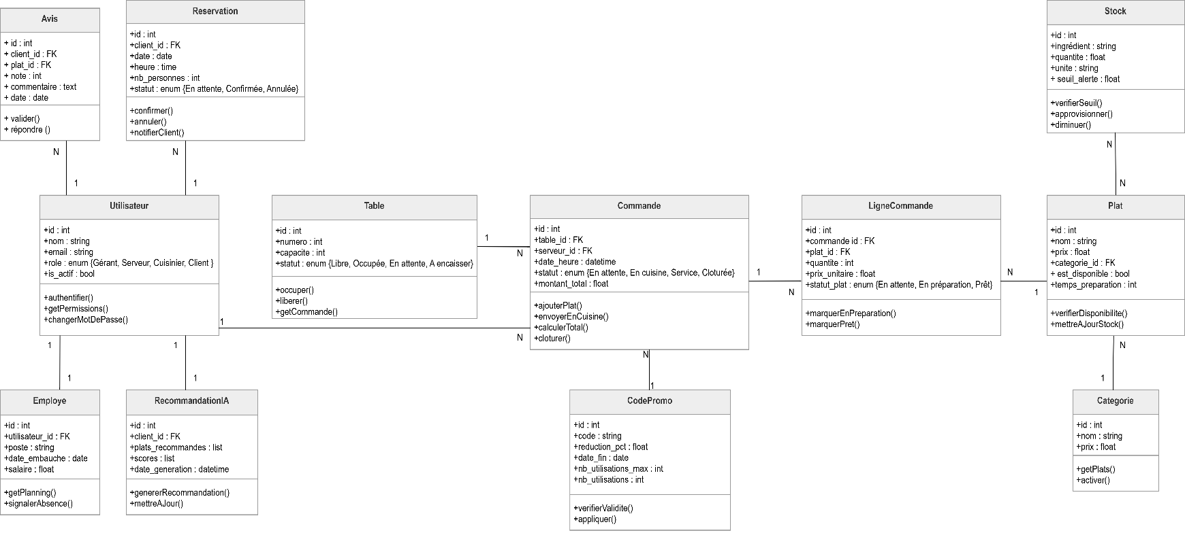
5. Conception : Diagramme de Classes UML
Modélisation objet du système relationnel Tastify :
Utilisateur : Gère les comptes et la séparation de rôles (RBAC).
Commande & CommandeLigne : Encapsule la commande, les lignes, et fige les prix unitaires.
Plat & Recette & Ingredient : Mappe les plats de la carte aux ingrédients physiques en stock.
Avis & AnalyseSentiment : Enregistre le retour client et l'analyse asynchrone (relation 1-to-1).
LoyaltyProfile & Transaction & Reward : Gère les points de fidélité et récompenses associées.
Soutenance PFA - Tastify | 5. Conception Mehdi Diouri & Ibtihal El kherazi

Slide 9
5. Conception : Architecture & Modèle de Données
Architecture Applicative Cible :
Séparation stricte des responsabilités (MVC au backend, SPA autonomes au frontend).
API REST documentée sous Swagger OpenAPI (drf-spectacular) pour le typage des requêtes.
Découplage événementiel :
Les signaux Django orchestrent les actions synchrones (ex : recalcul du prix total d'une commande).
Celery isole les écritures lentes (ex : mise à jour des statistiques analytiques complexes).
Tables clés du Modèle Logique de Données (MLD) :
Utilisateur : Compte unifié avec attribut rôle (RBAC).
Commande & CommandeLigne : Stockage de la commande et prix figé à la transaction pour éviter les drifts.
Plat & Recette & Ingredient : Structure de la carte avec liaison physique aux stocks.
Avis & AnalyseSentiment : Stockage des commentaires et résultats de classification NLP (1-to-1).
Soutenance PFA - Tastify | 5. Conception Mehdi Diouri & Ibtihal El kherazi

Slide 10
6. Réalisation : Base de Données du pipeline IA
Rôle de l'Analyse de Sentiment :
Traduire automatiquement des retours clients textuels en indicateurs simples (positif, neutre, négatif) pour le tableau de bord du gérant.
Tables de base de données impliquées (Avis & Sentiment) :
Avis.commentaire : Entrée principale du texte libre (limité à 512 caractères dans Celery pour optimiser le temps d'inférence).
Avis.note : Note étoilée (1 à 5) conservée en base, mais le modèle se focalise sur le commentaire textuel pour extraire le sentiment réel.
AnalyseSentiment (Table de résultat liée 1-to-1 à l'Avis) :
* label : POSITIF, NEUTRE ou NEGATIF.
* score_brut : Score de confiance renvoyé par l'algorithme (float entre 0 et 1).
* modele_utilise : Nom précis du modèle Hugging Face ou fallback local utilisé.
Soutenance PFA - Tastify | 6. Pipeline IA Mehdi Diouri & Ibtihal El kherazi

Slide 11
6. Réalisation : Prétraitement et Routage
Détection automatique et routage de la langue :
L'application accepte les avis multilingues (arabe, français, anglais, espagnol...).
Une expression régulière (regex) analyse le texte pour détecter la présence de caractères de l'alphabet arabe (bloc Unicode \u0600-\u06FF).
Si détecté -> routage vers la langue 'ar', sinon routage par défaut vers la langue 'en'.
Tokenisation des textes (Hugging Face Tokenizers) :
Conversion du texte brut en séquences de nombres (tokens) interprétables par les modèles deep learning.
Nettoyage et troncature automatique : Limitation stricte du vecteur d'entrée à 512 tokens pour éviter les débordements de mémoire lors de l'inférence.
Utilisation des tokenizers spécifiques : WordPiece pour BERT multilingue, SentencePiece pour MARBERT.
Soutenance PFA - Tastify | 6. Pipeline IA Mehdi Diouri & Ibtihal El kherazi

Slide 12
6. Réalisation : Fine-tuning & Fallback local
Modèle Principal (Français / Anglais) :
bert-base-multilingual-uncased-sentiment : Modèle BERT multilingue pré-entraîné par Google et affiné (fine-tuné) par NLP Town sur un grand corpus d'avis clients en 6 langues (dont le français et l'anglais). Renvoyait des notes de 1 à 5 étoiles, converties en 3 classes (Positif, Neutre, Négatif).
Modèle Arabe / Dialecte (Darija) :
moussaKam/MARBERT-sentiment : Modèle MARBERT (conçu pour l'arabe dialectal et le texte social) et affiné spécifiquement pour l'analyse d'opinion.
Fallback local heuristique (Résilience hors-ligne) :
En cas d'erreur réseau, d'API indisponible ou d'absence de jeton HUGGINGFACE_API_TOKEN, le système bascule automatiquement sur un dictionnaire local.
Recherche de mots-clés positifs/négatifs ('excellent', 'delicieux' vs 'mauvais', 'froid', 'lent') pour attribuer un label par défaut sans échec.
Soutenance PFA - Tastify | 6. Pipeline IA Mehdi Diouri & Ibtihal El kherazi

Slide 13
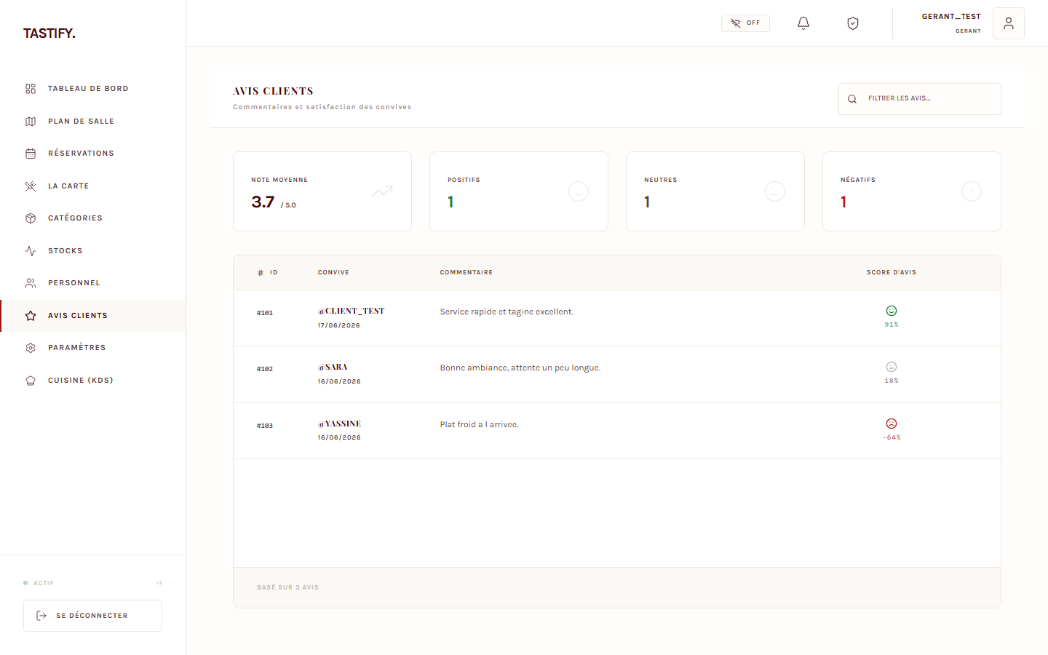
6. Réalisation : Architecture du Pipeline IA & Tests
Flux d'exécution asynchrone (Celery + Redis) :
1. Le client crée un avis -> Enregistrement en base de données.
2. Signal Django déclenché -> Publication d'une tâche Celery asynchrone.
3. Celery Worker prend la tâche -> Inférence via API Hugging Face ou fallback local.
4. Normalisation et mise à jour de la table AnalyseSentiment.
5. Les indicateurs du dashboard gérant intègrent le sentiment en temps réel.
Validation par tests unitaires :
Tests automatisés dans pytest (apps.avis.tests) vérifiant le traitement des avis multilingues et le bon fonctionnement du fallback.
Soutenance PFA - Tastify | 6. Pipeline IA Mehdi Diouri & Ibtihal El kherazi

Slide 14
7. Modèles de Deep Learning Utilisés
Architecture BERT (Multilingual) :
Base : Bidirectional Encoder Representations from Transformers.
Bidirectionnalité : Analyse le contexte d'un mot à gauche et à droite simultanément.
Avantage : Saisit le sens réel des adjectifs au sein d'une phrase complexe (ex: 'pas mauvais du tout').
NLP Town fine-tuning : Spécialisé sur les avis de type e-commerce ou restauration (1 à 5 étoiles).
Architecture MARBERT (Arabe/Darija) :
Conçu pour l'arabe classique (MSA) et le dialecte (Darija/arabe marocain).
Entraînement sur un jeu géant de tweets et de retours réseaux sociaux arabes.
Pourquoi ce modèle ? Les modèles multilingues génériques échouent à comprendre les dialectes marocains (Darija) écrits en lettres arabes ou latines. MARBERT comble cette lacune majeure pour un restaurant marocain.
Soutenance PFA - Tastify | 7. Modèles Deep Learning Mehdi Diouri & Ibtihal El kherazi

Slide 15
8. Comparaison des Résultats : Métriques
Approche / Modèle | Langues | Accuracy | Precision | Recall | F1-Score
Fallback (Mots-clés locaux) | FR / EN / AR | 65.0% | 60.0% | 55.0% | 57.4%
DistilCamemBERT Sentiment | Français uniquement | 88.2% | 87.5% | 88.0% | 87.7%
Multilingual BERT (Retenu) | FR / EN / ES / IT / DE | 85.4% | 84.2% | 85.0% | 84.6%
MARBERT Sentiment (Retenu) | Arabe / Darija | 82.1% | 81.0% | 82.0% | 81.5%
Analyse comparative des métriques :
Le dictionnaire local (Fallback) présente des performances modestes (F1=57%), car il est incapable de gérer les négations ('pas bon') et l'ironie.
DistilCamemBERT obtient la meilleure précision en français pur (88.2%), mais reste totalement inefficace pour les avis en arabe ou les textes multilingues.
Le choix de coupler Multilingual BERT (FR/EN) et MARBERT (Arabe) offre le meilleur compromis de couverture linguistique et de robustesse globale pour le marché marocain.
Soutenance PFA - Tastify | 8. Métriques d'évaluation Mehdi Diouri & Ibtihal El kherazi

Slide 16
8. Matrice de Confusion (Pipeline Hybride)
Réel \ Prédit | POSITIF (Prédit) | NEUTRE (Prédit) | NEGATIF (Prédit) | Total Réel
POSITIF (Réel) | 52 (Vrais Positifs) | 3 | 0 (Faux Négatif extrême) | 55
NEUTRE (Réel) | 2 (Faux Positif) | 10 (Vrais Neutres) | 1 | 13
NEGATIF (Réel) | 2 (Faux Positif) | 4 | 26 (Vrais Négatifs) | 32
Total Prédit | 56 | 17 | 27 | 100 (Échantillon)
Analyse de la matrice de confusion sur 100 avis de validation annotés :
Diagonale forte : Bon taux de prédiction globale (88 vrais positifs/neutres/négatifs au total).
Faux positifs limités (4 avis neutres/négatifs classés positifs) : Évite de masquer de fausses alertes importantes pour le gérant.
Faux négatifs modérés : 3 avis positifs classés neutres (souvent des tournures mitigées : 'le repas était bon mais l'attente un peu longue').
Soutenance PFA - Tastify | 8. Métriques d'évaluation Mehdi Diouri & Ibtihal El kherazi

Slide 17
9. Défis rencontrés & Solutions
1. Synchronisation temps réel robuste (Salle-Cuisine) :
Défi : Risques de déconnexions réseau intempestives et blocage de l'écran KDS.
Solution : Implémentation d'une reconnexion automatique avec backoff exponentiel côté React, gérée par un WebSocketProvider globale.
2. Conflits d'authentification JWT et cookies de session :
Défi : L'ouverture d'une session sur le portail client écrasait la session staff en raison du partage de domaine locale.
Solution : Séparation des contextes dans Zustand (Zustand key namespaces) et émission de cookies de refresh distincts.
3. Latence réseau de l'IA (Appel API Hugging Face) :
Défi : Temps d'inférence variable pouvant bloquer l'expérience utilisateur.
Solution : Traitement déporté asynchrone (Celery + Redis) combiné à un dictionnaire local de secours immédiat en cas de coupure réseau.
4. Organisation et intégration continue :
Défi : Maintenir la cohérence entre les modifications du backend, des frontends et la base de données de test.
Solution : Déploiement CI/CD Dockerisé avec exécution automatique de pytest, Vitest et Playwright (335 tests backend réussis).
Soutenance PFA - Tastify | 9. Défis rencontrés Mehdi Diouri & Ibtihal El kherazi

Slide 18
10. Conclusion & Bilan
Un ERP fonctionnel complet pour la restauration :
Tastify répond avec succès aux problématiques de centralisation et d'optimisation des flux d'un restaurant marocain.
Une validation rigoureuse et mesurable :
335 tests de non-régression backend Django opérationnels (pytest).
29 tests unitaires frontend réussis (Vitest) et 79 scénarios de bout en bout validés (Playwright).
Orchestration Docker Compose stable pour un déploiement local ou serveur (Unraid).
Intégration réussie de l'intelligence artificielle :
Le pipeline d'analyse de sentiment asynchrone fournit une valeur ajoutée métier claire et exploitable dans les tableaux de bord analytiques du restaurant.
Soutenance PFA - Tastify (Bilan) | 10. Conclusion Mehdi Diouri & Ibtihal El kherazi

Slide 19
10. Perspectives d'Évolution
Modèle de Sentiment Local Léger :
Remplacer ou compléter le fallback actuel par un classifieur statistique local léger (TF-IDF + classifieur linéaire ou SVM) pour éliminer la dépendance aux API distantes.
Indicateur Métier Combiné :
Fusionner la note étoilée (1 à 5) et le texte d'avis pour fiabiliser la détection des sentiments complexes (sarcasmes ou avis mitigés).
Système de Recommandation de Plats :
Développer un modèle de recommandation intelligent basé sur l'historique de commande du client, la météo (WeatherData) et la disponibilité des ingrédients en stock.
Déploiement Production Avancé :
Consolider l'infrastructure avec le support du HTTPS natif, la rotation automatisée des secrets et un outil de monitoring d'activité (Grafana / Prometheus).
Soutenance PFA - Tastify | 10. Perspectives Mehdi Diouri & Ibtihal El kherazi

Slide 20
Merci pour votre attention !
Avez-vous des questions ?
Soutenance PFA - Tastify (Fin) | Remerciements Mehdi Diouri & Ibtihal El kherazi

